Slide 1
АЛЛЕРГИЯ
1906 г. Пирке (другое действие).
Состояние измененной реактивности организма в виде повышения его чувствительности к повторным воздействиям антигенов, в основе которого лежит иммунный ответ, протекающий с повреждением клеток и тканей

Slide 2
Происхождение аллергенов
Растительные
Пищевые
Бытовые
Промышленные
Лекарственные
Микробные

Slide 3
Классификации аллергических реакций
Гиперчувствительность немедленного типа (ГНТ) и гиперчувствительность замедленного типа (ГЗТ)
Классификация по Coombs and Gell
1 тип Анафилактический
2 тип Цитотоксический
3 тип Иммуннокомплексный
4 тип Клеточноопосредованный

Slide 4
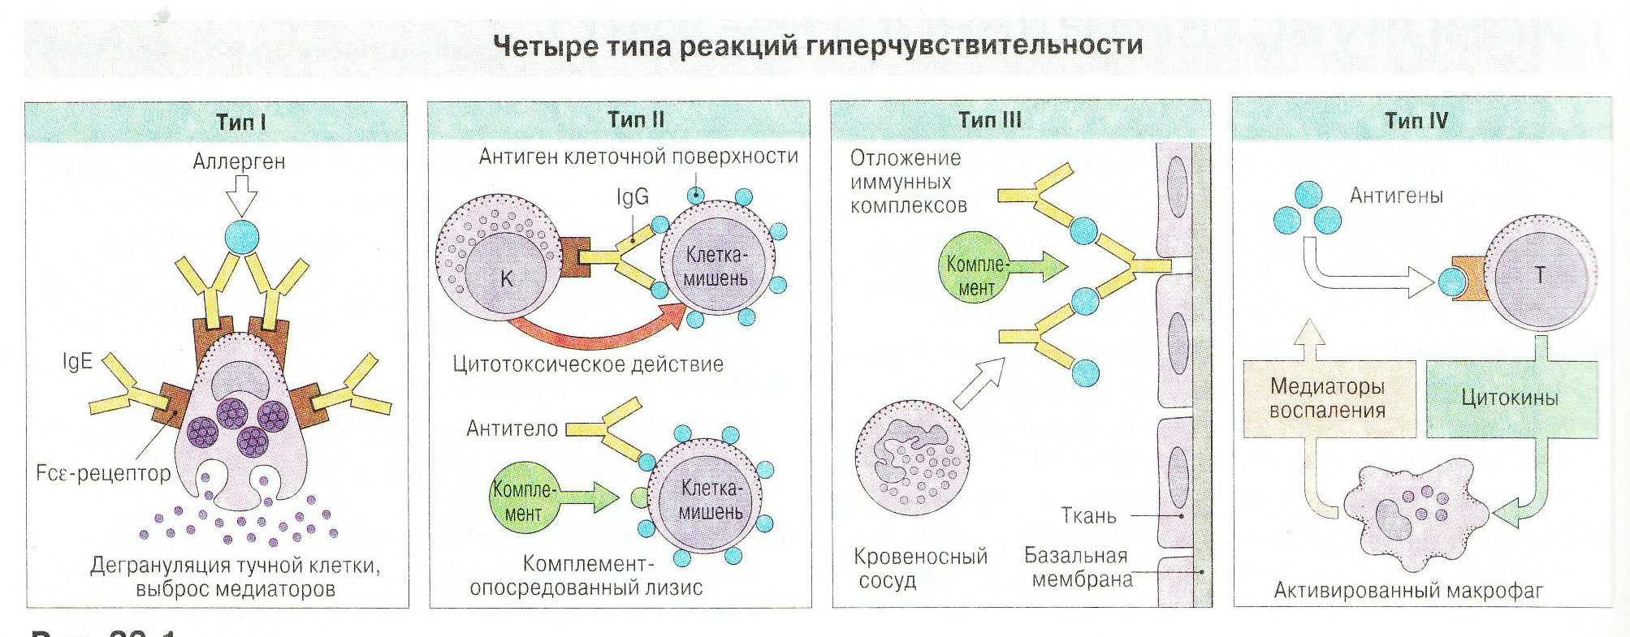

Slide 5
Стадии аллергических реакций
Иммунологическая
Патохимическая
Патофизиологическая

Slide 6
Анафилактический тип
Анафилаксия - беззащитность. Рише и Портье, 1902 г.
В основе- выработка цитофильных антител класса Е.
В эксперименте: 1. Сенсибилизирующая инъекция чужеродной сыворотки.
2. Инкубационный период
3. Разрешающая инъекция (доза в 10 – 100 раз больше)
У человека: анафилактический шок при неправильном введении гетерогенной сыворотки, атопические реакции: крапивница, пищевая аллергия, отек Квинке

Slide 7
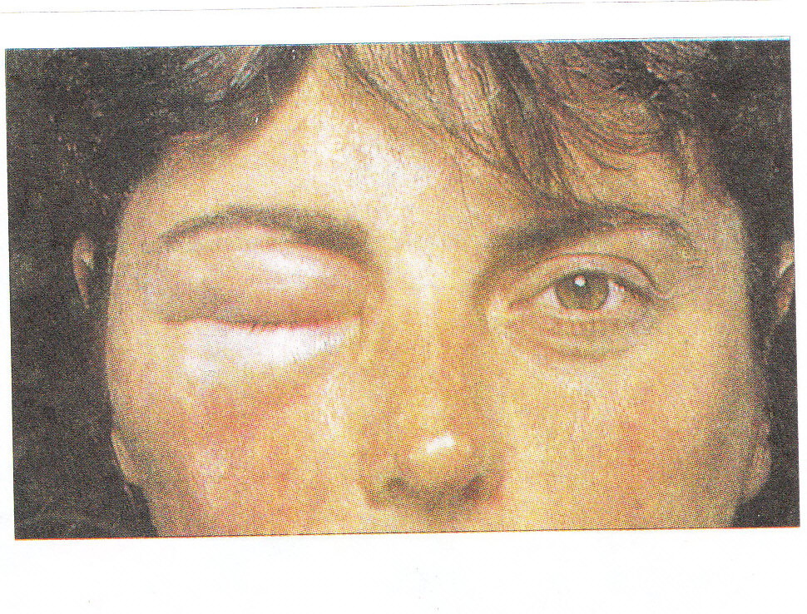
Реакция на укус пчелы

Slide 8
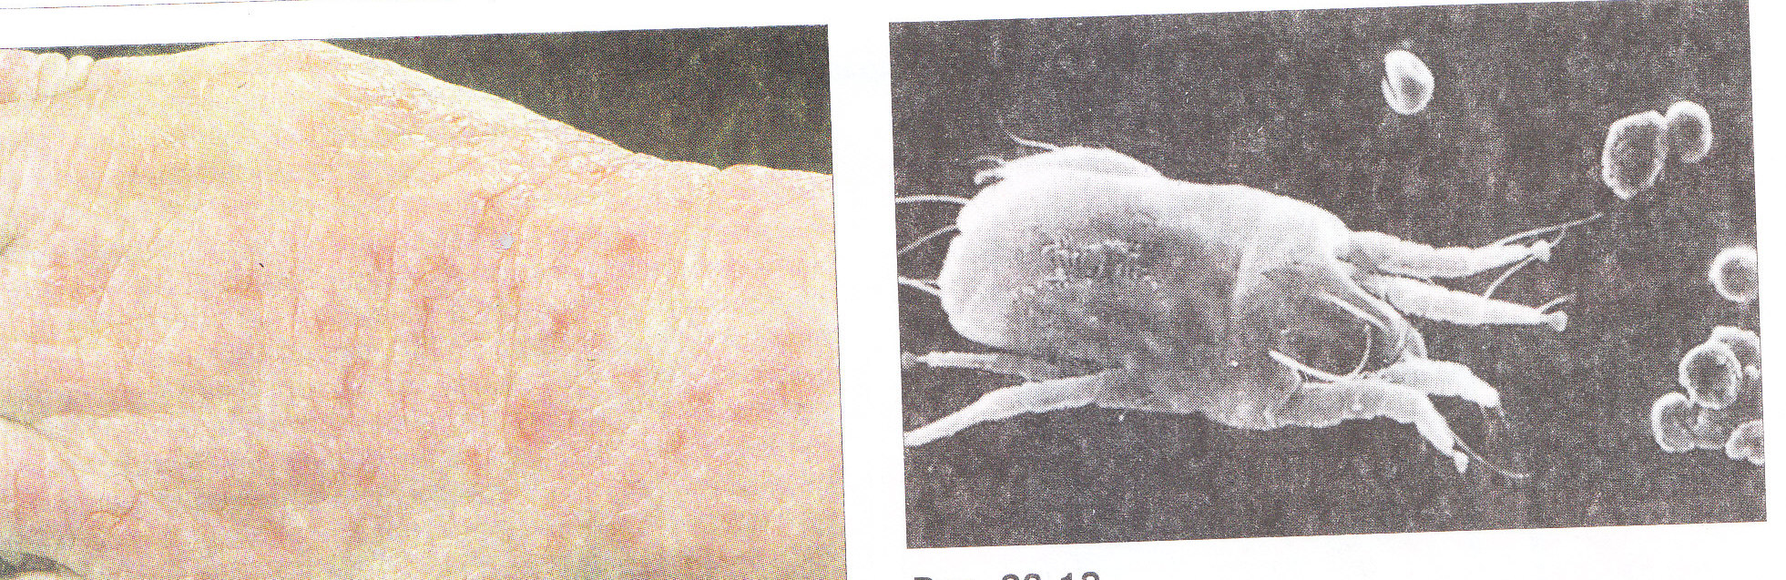
1. АТОПИЧЕСКИЙ ДЕРМАТИТ (аллергия на рис и яйца)
2. Клещ - дерматофаг

Slide 9
Цитотоксический тип
В основе – выработка антител классов М и G к антигенам клеток или антигенам, связанным с поверхностью клеток.
Характерно участие комплемента
Примеры: лекарственная аллергия, реакции на переливание несовместимой крови,
резус - конфликт

Slide 10
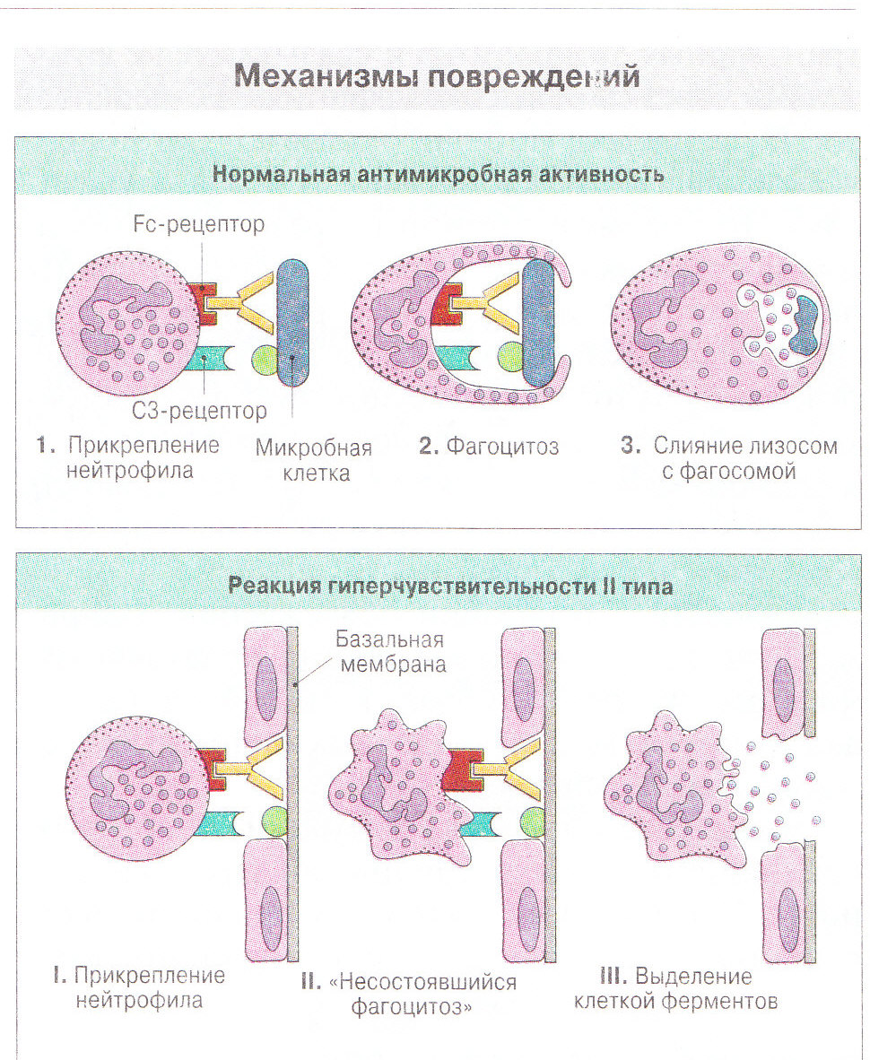

Slide 11
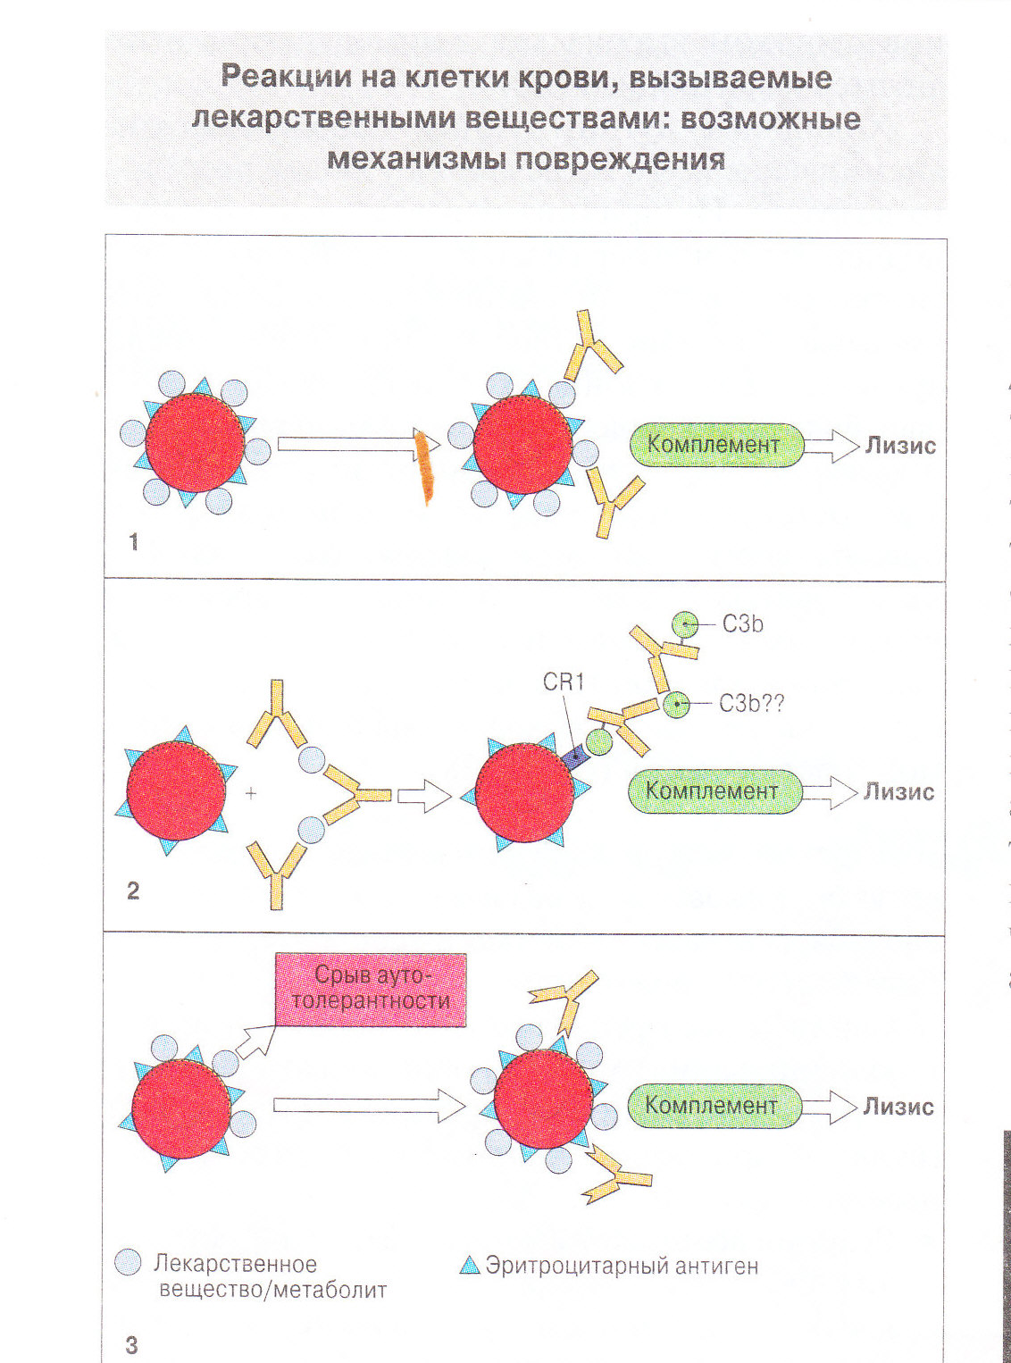

Slide 12
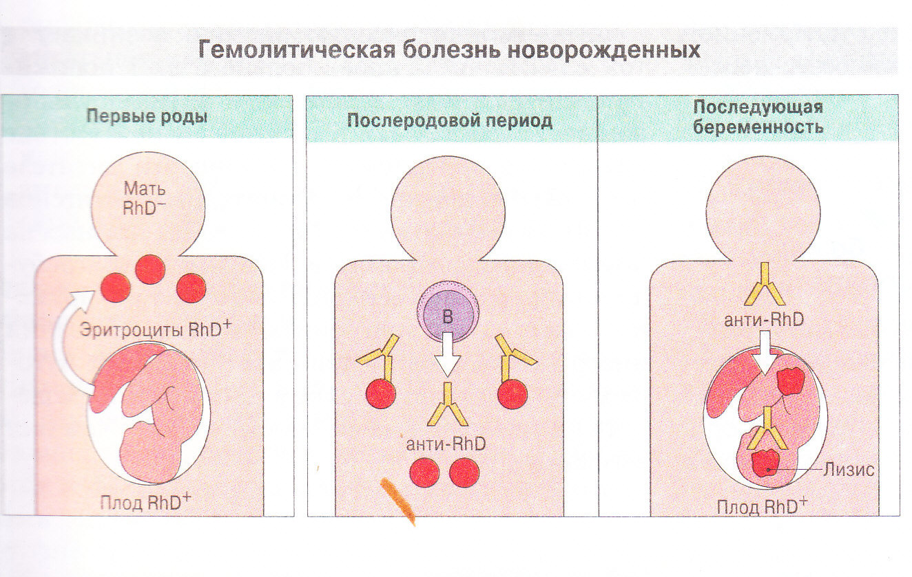

Slide 13
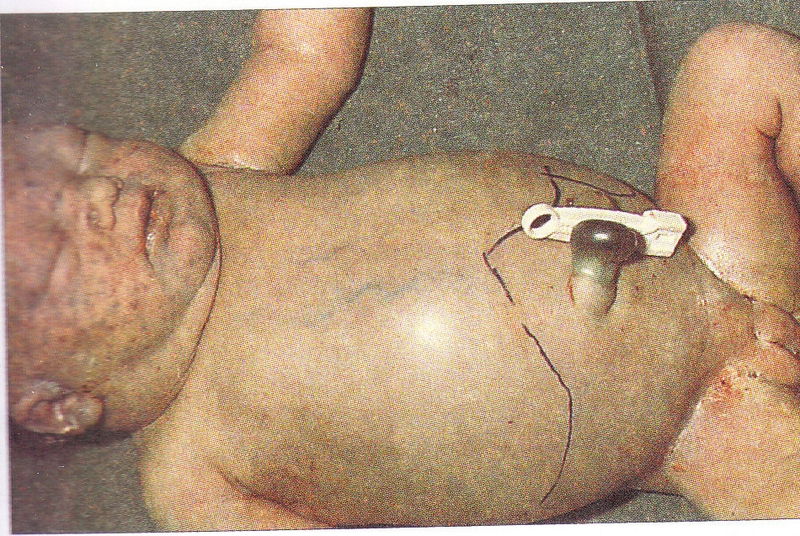

Slide 14
Иммуннокомплексный тип
В норме комплексы антиген + антитело должны быть фагоцитированы
Участвуют антитела классов М и G, комплемент
Иммунные комплексы откладываются в тканях, в стенках сосудов, периваскулярно.
Примеры: феномен Артюса, аллергический альвеолит, сывороточная болезнь.

Slide 15
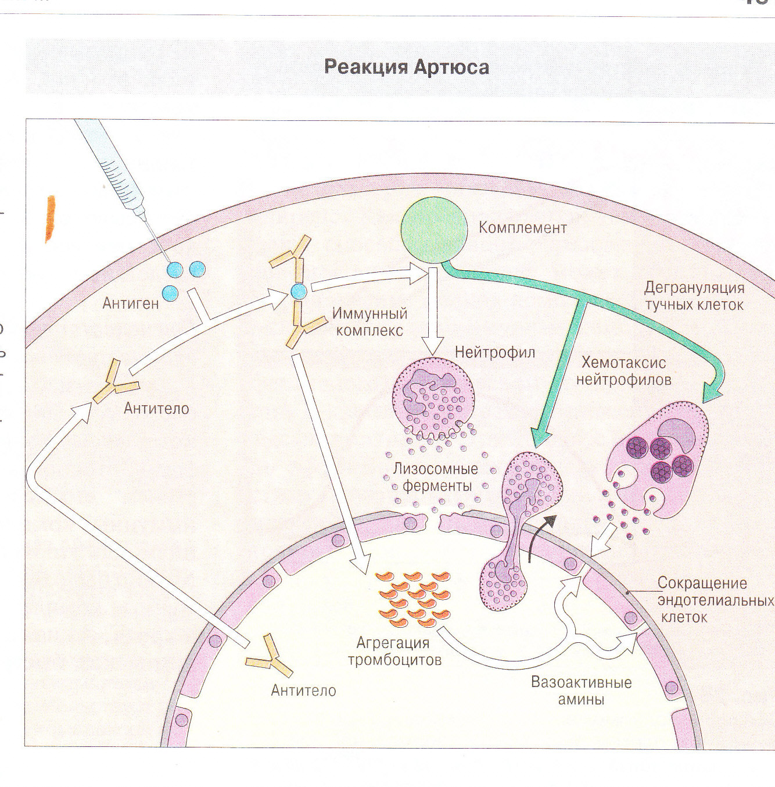

Slide 16
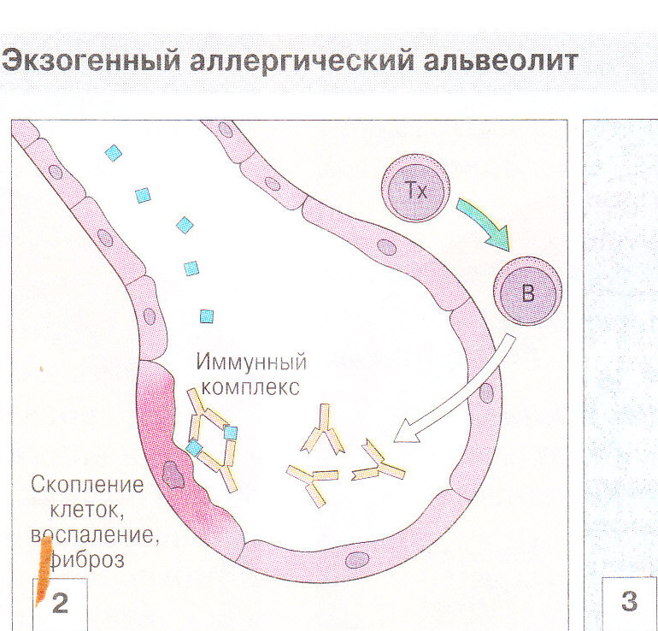

Slide 17
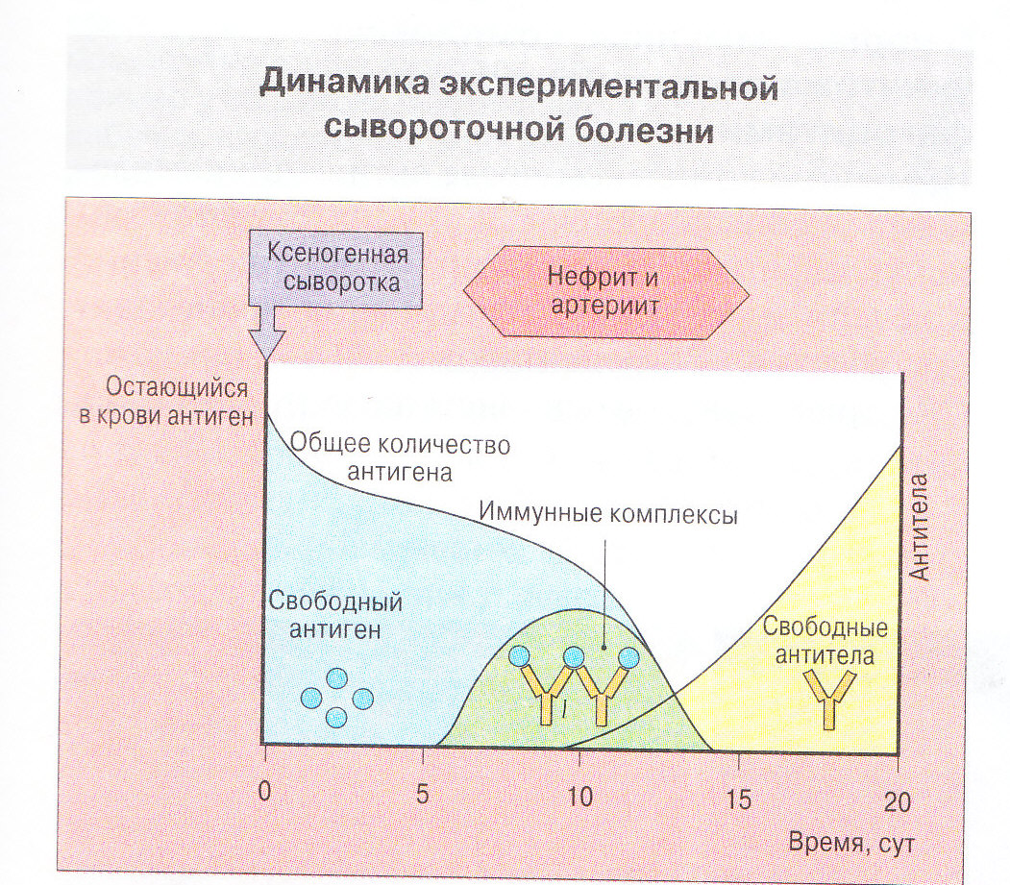

Slide 18
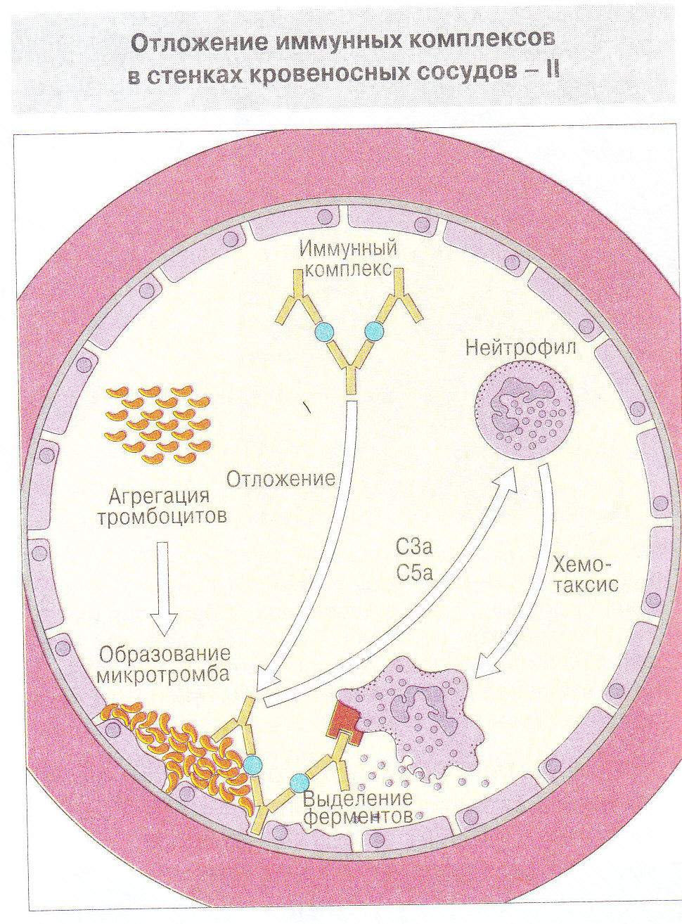

Slide 19
Клеточноопосредованный тип
Опосредуется Т – лимфоцитами
Медиаторы – лимфокины
Соответствует ГЗТ, реакция развивается через несколько часов после повторного воздействия аллергена
Клеточная основа воспаления – мононуклеары
Клинические проявления: контактный дерматит, инфекционная аллергия

Slide 20
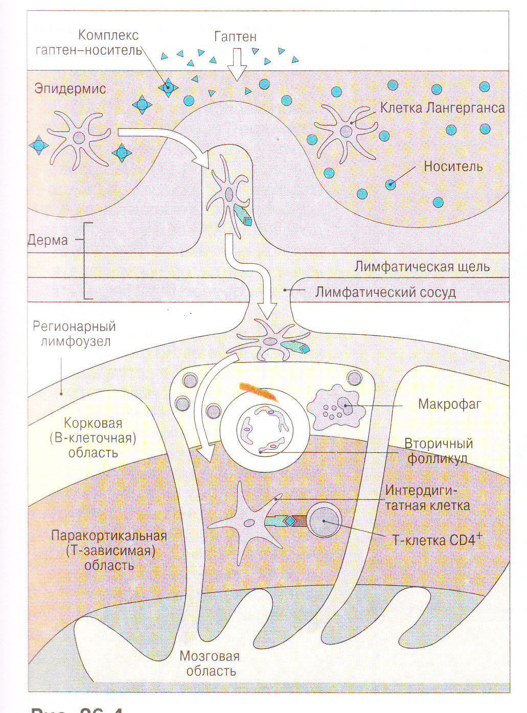

Slide 21
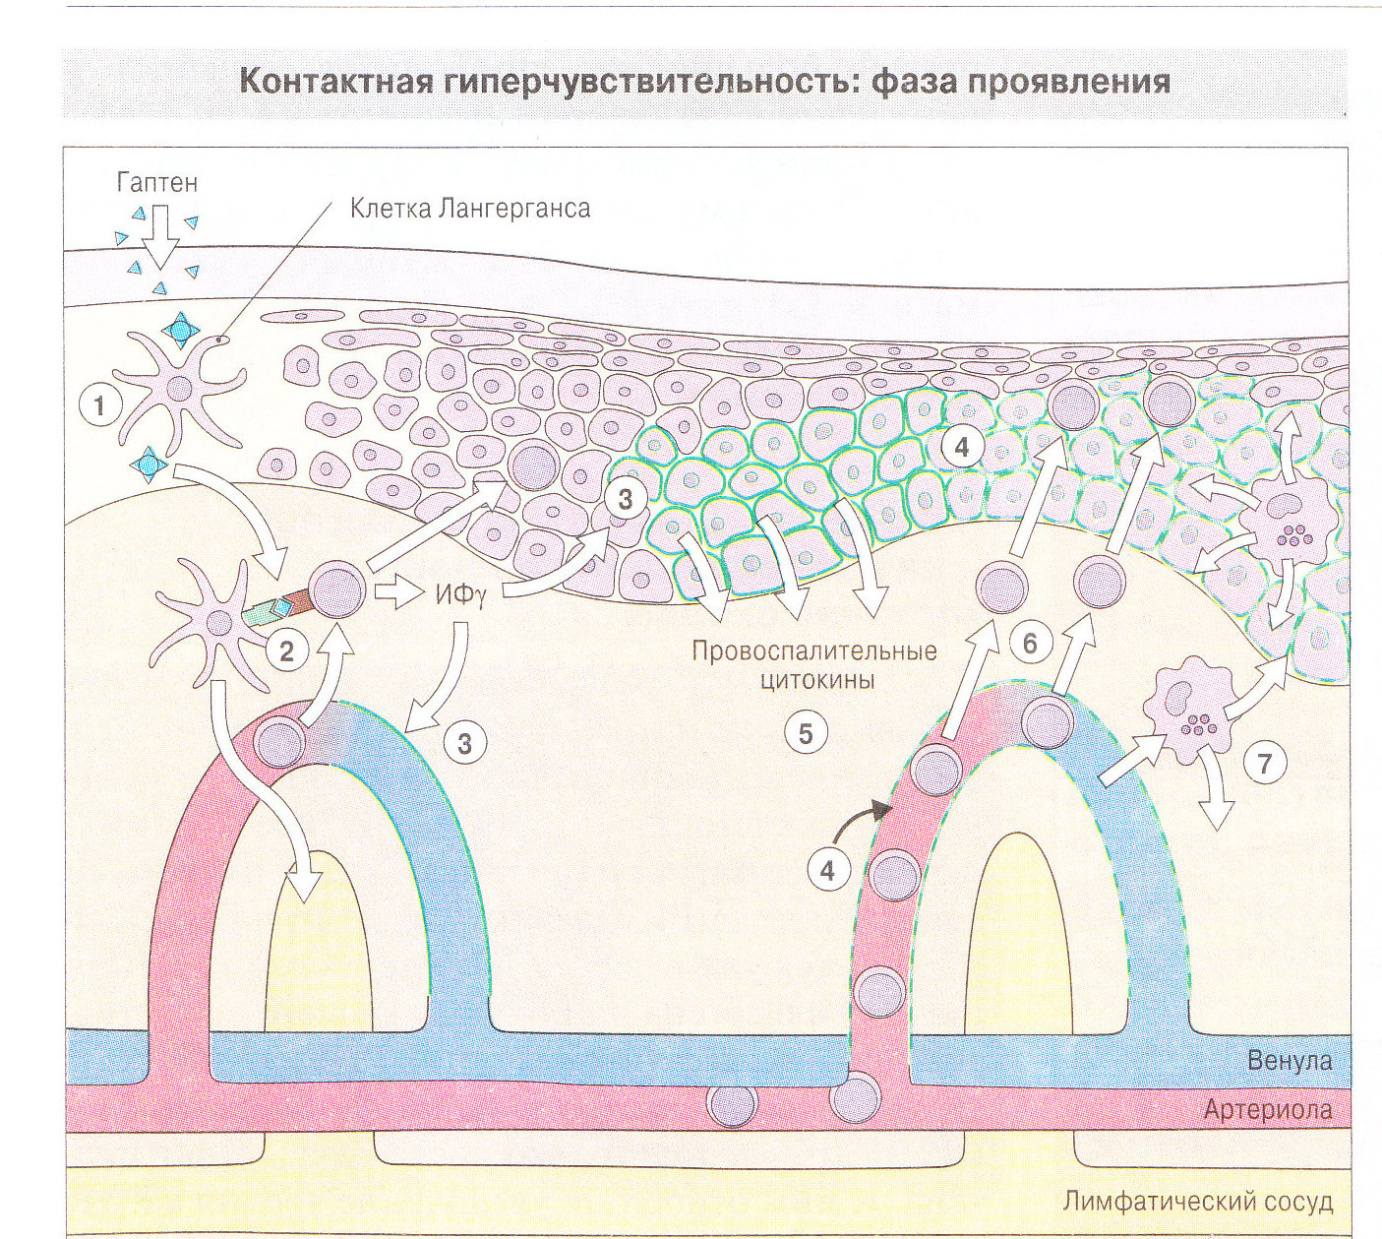

Slide 22
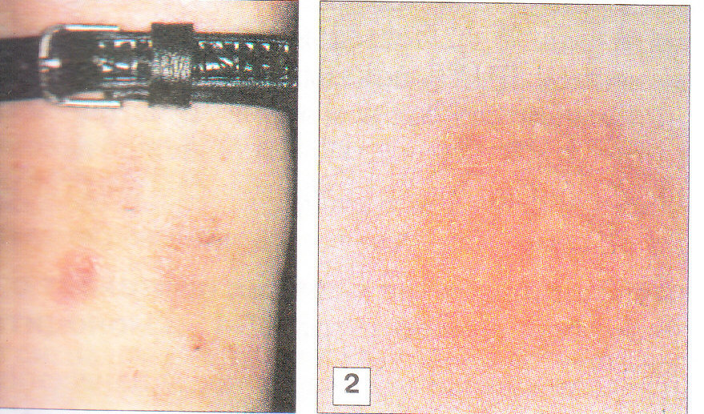

Slide 23
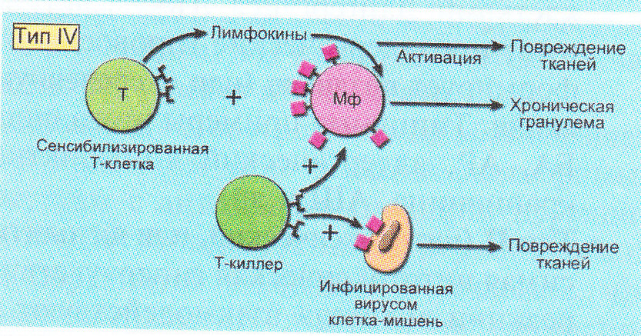

Slide 24
АУТОИММУННЫЕ заболевания
Аутоантитела или сенсибилизированные лимфоциты атакуют собственные ткани организма. Причины:
Реакция на аутоантигены
Реакция на перекрестнореагирующие антигены
Мутации в Т и В – лимфоцитах
Воздействие химических веществ на лимфоидную ткань

Slide 25
Примеры аутоиммунных заболеваний
Генерализованные: системная красная волчанка
Органо- и тканеспецифические:
Тиреоидит –болезнь Хашимото
Базедова болезнь – тиреотоксикоз
Злокачественная миастения
Пернициозная анемия
Рассеянный склероз

Slide 26
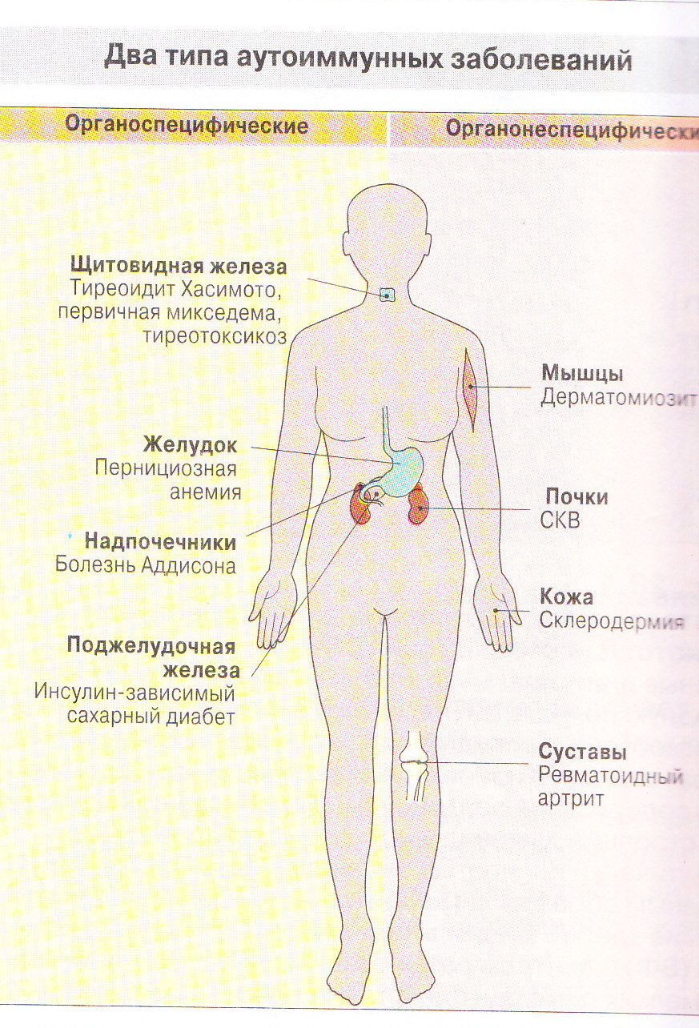

Slide 27
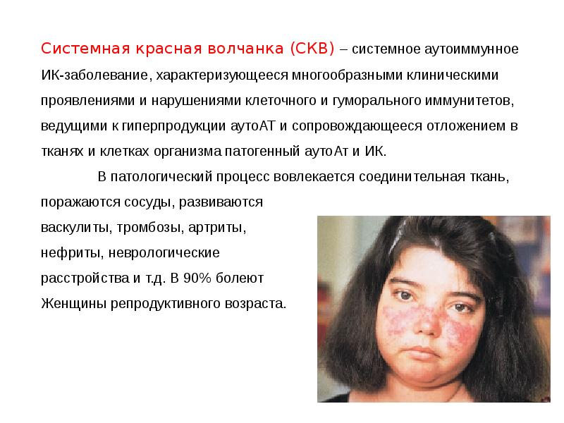
Системная красная волчанка

Slide 28
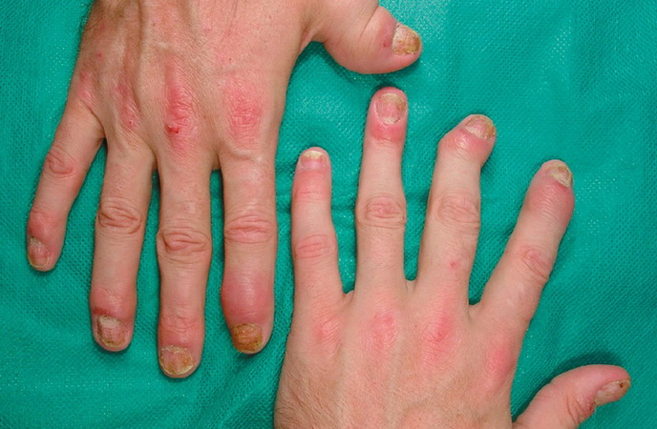
Ревматоидный артрит

Slide 29
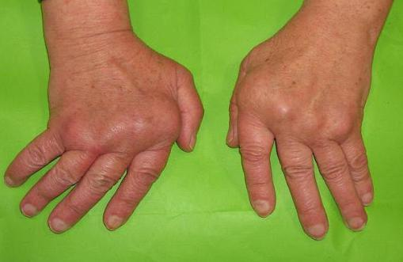
Ревматоидный артрит

Slide 30
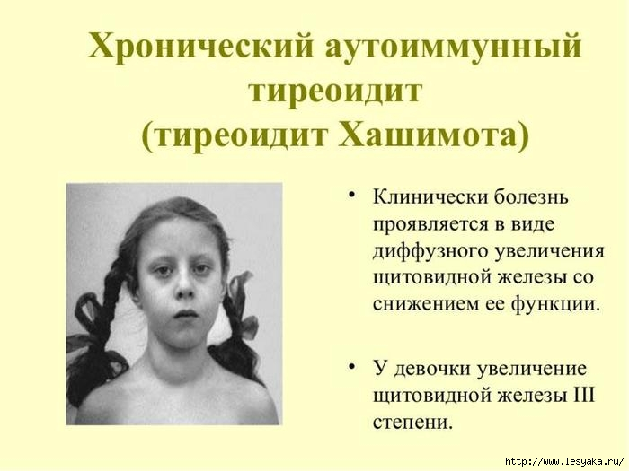
Хронический аутоиммунный тиреоидит

Slide 31
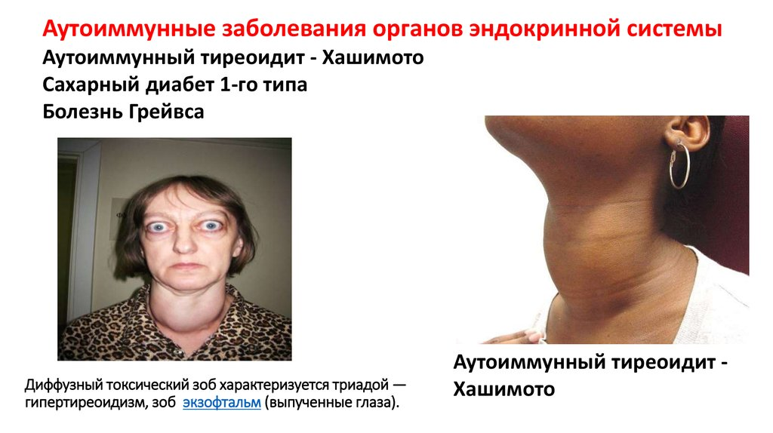
Диффузный токсический зоб

